Slide 1
Bienvenido de nuevo a
Orientación para padres / estudiantes10 de septiembre de 2021
10:00 am

Slide 2
HORAS DE ESCUELA
HORA DE INICIO= 8:20 AM
HORA DE SALIDA= 2:40 PM
Comenzará la entrada por la mañana @ 8:15

Slide 3
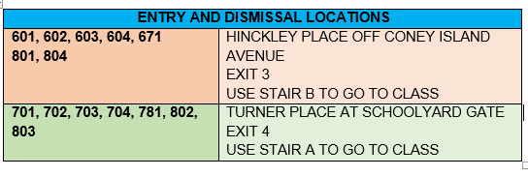
Procedimientos de ingreso
Los estudiantes entrarán y saldrán del edificio de acuerdo con las siguientes designaciones

Slide 4
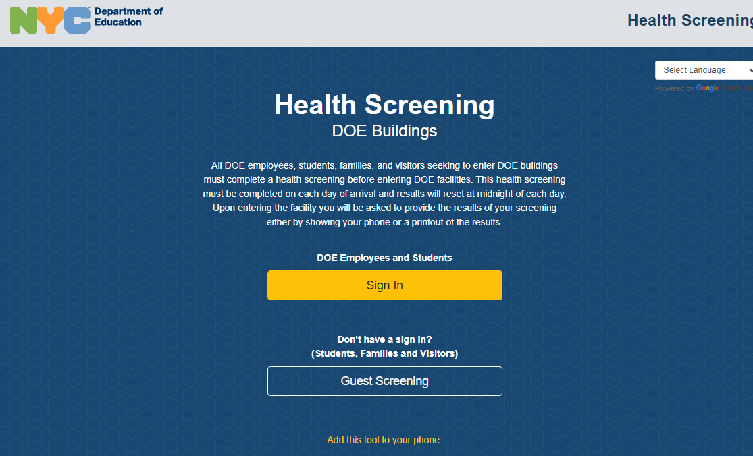
Procedimientos de ingreso – CHEQUEO DE SALUD
Los estudiantes deben completar el examen de salud diario ANTES de llegar al edificio de la escuela. Esto ayudará a que los estudiantes pasen más rápidamente a la clase del primer período. Los estudiantes deben completar la evaluación en su teléfono u otro dispositivo y mostrar la confirmación a un miembro del personal en la puerta.
https://healthscreening.schools.nyc/
NO se controlarán las temperaturas en la puerta..
A los estudiantes que no pasen la prueba de salud diaria no se les permitirá ingresar al edificio. Se notificará a los padres del estudiante y será necesario que recojan al niño.

Slide 5
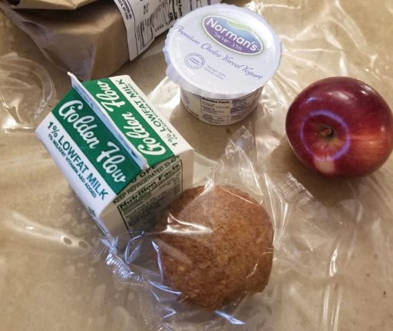
Procedimientos de ENTRADA
Los estudiantes deben reportarse directamente a su clase de primer período después de ingresar al edificio.
Los estudiantes recibirán copias impresas de su horario de clases el primer día de clases. Deben asegurarse de que esto se mantenga en un lugar seguro y visible, idealmente en el bolsillo frontal de su carpeta. También tome una fotografía del horario de su hijo o búsquela en el sitio web de la escuela..
El desayuno para llevar estará disponible para recoger en la entrada. Los estudiantes pueden desayunar en su clase del 1er período.

Slide 6
SALIDA
El maestro de los estudiantes del período 8 los acompañará hasta la salida.
Una vez que abandonan las instalaciones, los estudiantes se consideran despachado.
Los estudiantes que tomen el autobús amarillo (sexto grado) se reunirán antes de la salida y serán acompañados al autobús por un miembro del personal. Si se le ofrece el servicio de autobús amarillo e inscribe a su hijo en este servicio, asumiremos que su hijo tomará el autobús amarillo todos los días para llegar a casa a menos que nos notifique lo contrario.
Asumimos que los estudiantes encontrarán el camino a casa por sí mismos después de la salida, a menos que usted nos indique lo contrario. Si va a recoger a su hijo a la escuela, esperaremos con su hijo hasta que llegue.

Slide 7
HORARIO DE clases
Los estudiantes deben ir directamente de una clase a otra.
No se permiten descansos en el baño o en la fuente de agua entre el cambio de clases.
Los estudiantes solo deben usar las escaleras para pasar de una clase a la siguiente, a menos que tengan una nota especial y un permiso del director para usar el ascensor.

Slide 8
Ausencias
Para notificarnos de la ausencia de su hijo ese día, por favor llame a la escuela al 929-397-9200.
También puede enviar un correo electrónico a mlopezurena@schools.nyc.gov y tloconte@schools.nyc.gov para notificar una ausencia.

Slide 9
Suministros escolares
La escuela proporcionará todos los útiles necesarios a los estudiantes.
Si desea comprar los suministros de su hijo por su cuenta, puede hacerlo.
La lista solo se sugiere y no es obligatoria. Nuevamente, la escuela comprará todos los útiles.

Slide 10
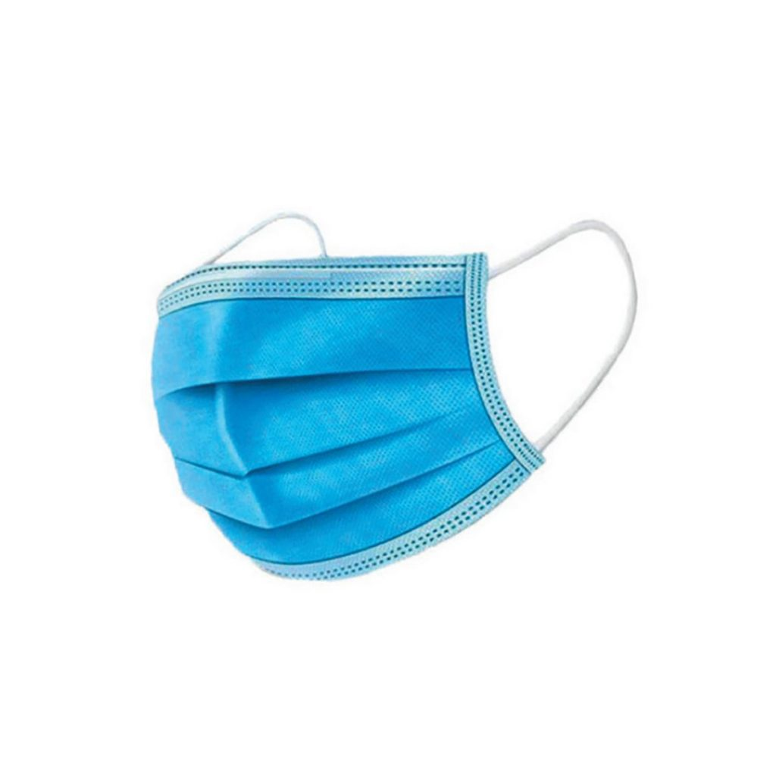
MASCARAS
Además de las medidas de distanciamiento social, se requerirá que los estudiantes se cubran la cara mientras estén dentro de la escuela.
No se requiere cubrirse la cara mientras los estudiantes están comiendo / bebiendo o durante los descansos de la máscara.
Periódicamente, anunciaremos descansos para máscaras para los estudiantes que deseen tomar uno. Les pediremos a todos los estudiantes que se extiendan y aseguren una distancia de 6 pies entre ellos durante el descanso de la máscara.
Durante el recreo o educación física al aire libre, los estudiantes también pueden tomar un descanso de la máscara.
This Photo by Unknown Author is licensed under CC BY-NC-ND

Slide 11
Prueba de Covid 19
*Solo los estudiantes cuyos padres dan su consentimiento para la prueba serán parte de la administración de la prueba.
* Cada 2 semanas, el 10% de los estudiantes que consientan serán evaluados al azar para COVID 19.
https://www.schools.nyc.gov/school-life/health-and-wellness/covid-information/covid-19-testing-for-students

Slide 12
Prueba de Covid 19
*Solo los estudiantes cuyos padres dan su consentimiento para la prueba serán parte de la administración de la prueba.
* Cada 2 semanas, el 10% de los estudiantes que consientan serán evaluados al azar para COVID 19.
https://www.schools.nyc.gov/school-life/health-and-wellness/covid-information/covid-19-testing-for-students

Slide 13
Manual para estudiantes y familias
https://www.ms890.org/2021-2022-student-and-parent-handbook.html

Slide 14
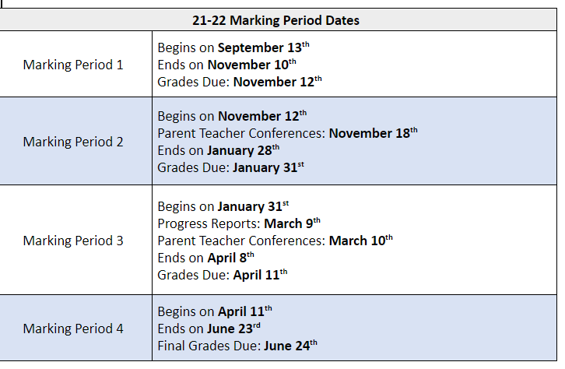

Slide 15
Política de calificaciones

Slide 16
Política de calificaciones
Política de tareas
Rúbrica de trabajo en clase

Slide 17
Política del teléfono MS 890
De manera similar, si desea hablar con su hijo, por favor llame a la escuela en lugar de llamar o enviar un mensaje de texto a su hijo directamente durante el día escolar. Esto se debe a que el uso del teléfono durante la clase es muy perjudicial para la instrucción.
Los estudiantes pueden traer su teléfono a la escuela y deben usarlo por la mañana para mostrarle a un miembro del personal el "cheque" verde del examen de salud diario.
Los estudiantes NO deben usar sus teléfonos durante el día escolar, ya sea en clase, en el pasillo o en el baño, por ningún motivo.
Si los estudiantes necesitan llamar a casa, deben pedirle a su maestro que venga a la oficina para llamar.

Slide 18
Dispositivos electrónicos
Es posible que los estudiantes deseen traer sus propios dispositivos, incluidos ipads, computadoras portátiles, Chromebooks, etc. a la escuela.
La escuela NO es responsable por ninguna propiedad personal perdida o robada, incluidos estos dispositivos.
Si desea que su hijo use su propio dispositivo, envíe un correo electrónico a dgolembe@schools.nyc.gov y envíe un correo electrónico a Mr. Frangella, nfrangella@schools.nyc.gov

Slide 19
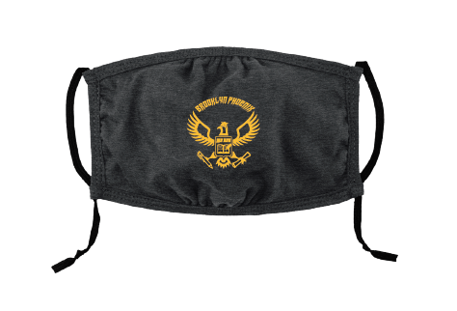
Botín de la escuela
Los estudiantes recibirán los siguientes materiales, además de los útiles para el aula
Planificador diario (deben usarlo para escribir sus tareas y las fechas de entrega / recordatorios de las tareas)
Carpeta escolar (para llevar y traer documentos importantes a la escuela)
Camiseta de la escuela (se puede usar para educación física)
camisa polo
Mascarilla de tela con logo de la escuela

Slide 20
Procedimientos de almuerzo
El octavo grado tal vez desee traer un refrigerio a media mañana que podrán comer durante el cuarto período.

Slide 21
Procedimientos de almuerzo
Se espera que los estudiantes se sienten en la misma mesa y en el mismo asiento todos los días para el almuerzo.
A los estudiantes se les asignará un número de mesa y una mancha de color.
Después de la primera semana, los estudiantes deberán hablar con la administración si desean cambiar de asiento.
Cada mesa tendrá capacidad para 4 estudiantes.

Slide 22
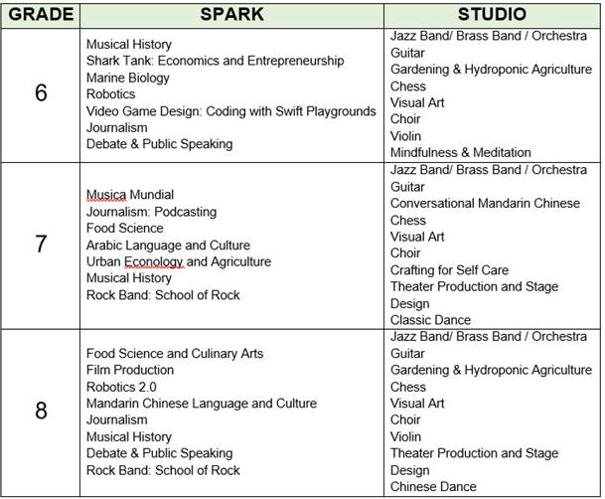
Optativas de enriquecimiento
https://www.ms890.org/2021-2022-enrichment-offerings.html

Slide 23
advisory

Slide 24
Horario del primer día de clases
homecoming

Slide 25
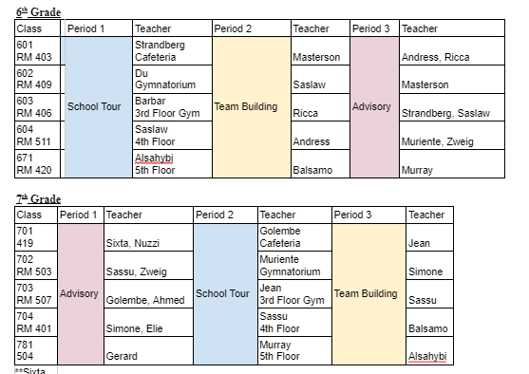

Slide 26
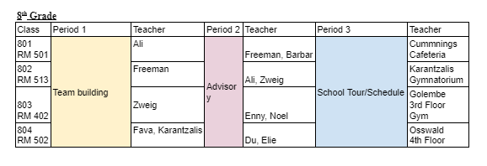

Slide 27
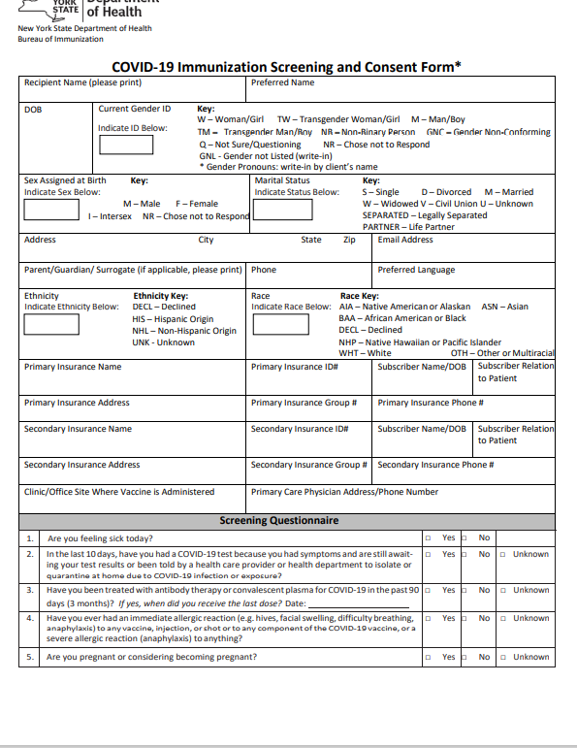

Slide 28
FORMULARIOS Y DOCUMENTOS IMPORTANTES
SERÁ ENVIADO A CASA CON LOS ESTUDIANTES - POR FAVOR REGRESE LO ANTES POSIBLE

Slide 29
Portal para padres de nycsa
NYC (schoolsaccount.nyc)
https://www.schools.nyc.gov/learning/student-journey/nyc-schools-account

Slide 30
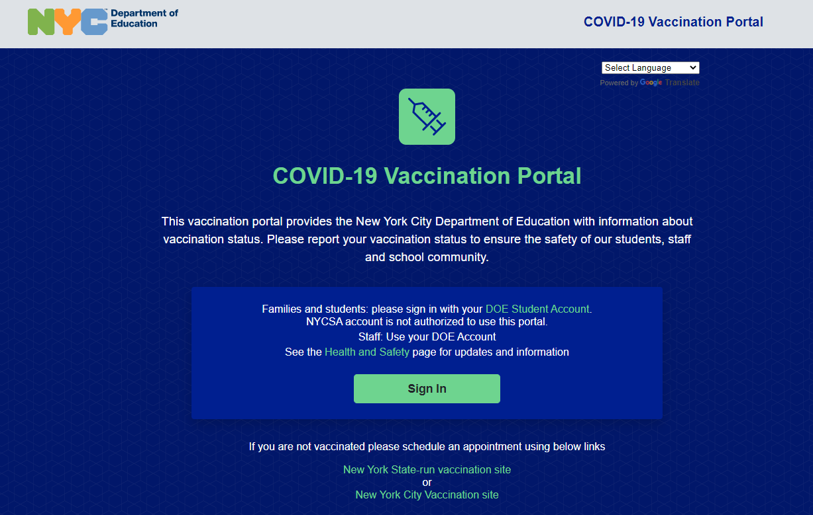
¿Dónde y cómo envían los estudiantes prueba del estado de vacunación?
Las familias pueden cargar un comprobante del estado de vacunación de los estudiantes en vacuna.schools.nyc. La prueba de vacunación puede ser una imagen de una tarjeta de vacunación, NYS Excelsior Pass u otro registro del gobierno. El envío de esta información respaldará los esfuerzos de recuperación y respuesta ante una pandemia de la ciudad de Nueva York y ayudará a garantizar que las escuelas y los edificios del DOE sigan siendo lugares seguros para todos los estudiantes y el personal.

Slide 31
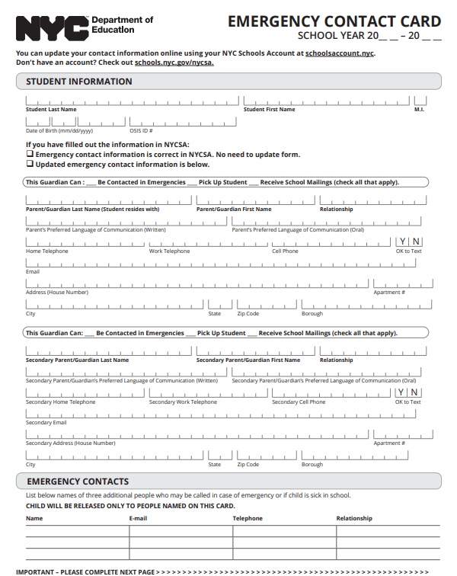
Tarjeta de contacto de emergencia
A LOS ESTUDIANTES SE LE PROPORCIONARÁN FORMULARIOS EN BLANCO EL PRIMER DÍA. POR FAVOR LLENE AMBOS FORMULARIOS Y REGRESE A LA ESCUELA CON SU HIJO LO ANTES POSIBLE. UNA COPIA ES PARA LA ENFERMERA Y LA OTRA ES PARA LA OFICINA PRINCIPAL.
TAMBIÉN PUEDE LLENAR ESTE FORMULARIO EN SU CUENTA NYCSA.

Slide 32
FORMULARIO DE EXAMEN DE SALUD
DEBE SER COMPLETADO POR UN MÉDICO PARA OBTENER INFORMACIÓN ACTUALIZADA SOBRE VACUNAS.
**LAS VACUNAS DE COVID 19 ACTUALMENTE NO SON UN REQUISITO PARA LOS ESTUDIANTES DEL DOE DE NYC.

Slide 33
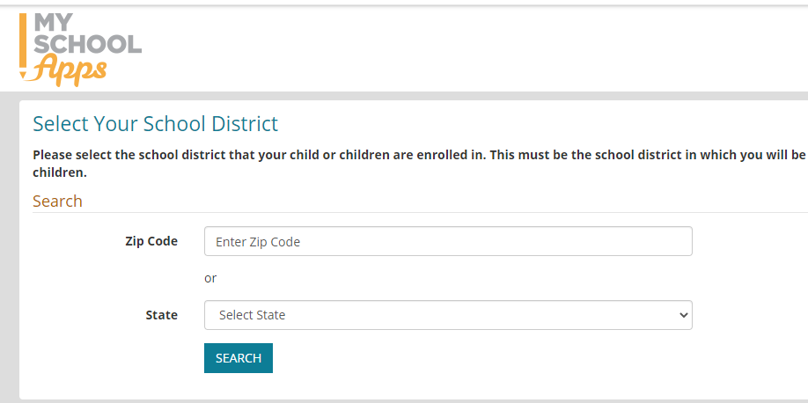
Family income inquiry form/ Formulario de consulta de ingresos familiares
https://www.myschoolapps.com/Home/PickDistrict

Slide 34
Formulario de consentimiento de los medios

Slide 35
Otras formas de salud
https://www.schools.nyc.gov/school-life/health-and-wellness/health-services

Slide 36
Asociación de padres / slt
Por favor envíe un correo electrónico mlopezurena@schools.nyc.gov si está interesado en participar.

Slide 37
Asignaciones de verano
https://www.ms890.org/2021-summer-assignments.html

Slide 38
Mis deseos para este año escolar
Objetivo n. ° 1
Objetivo n. ° 2
Objetivo n. ° 3

Slide 39
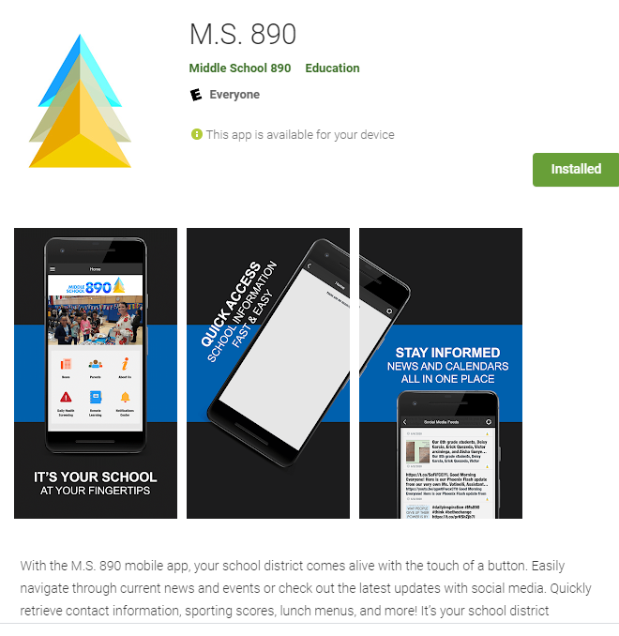

Slide 41
Tu turno
¿Qué preguntas te gustaría hacerme?

Slide 42
Slide Tite
¡Vamos a tener un gran año aprendiendo juntos!

